Slide 1
Quarterly government debt (Kwartalny dług publiczny)
Analiza i wizualizacja zbioru
Źródło: Eurostat – Quartely Government debt Zbiór: gov_10q_ggdebt__custom_20309646 Ostatnia aktualizacja: 22/01/2026 Pokrycie: Kraje członkowskie UE, 2012-2025
Jan Domański, Jan Machowski, Maciej Kurzydłowski

Slide 2
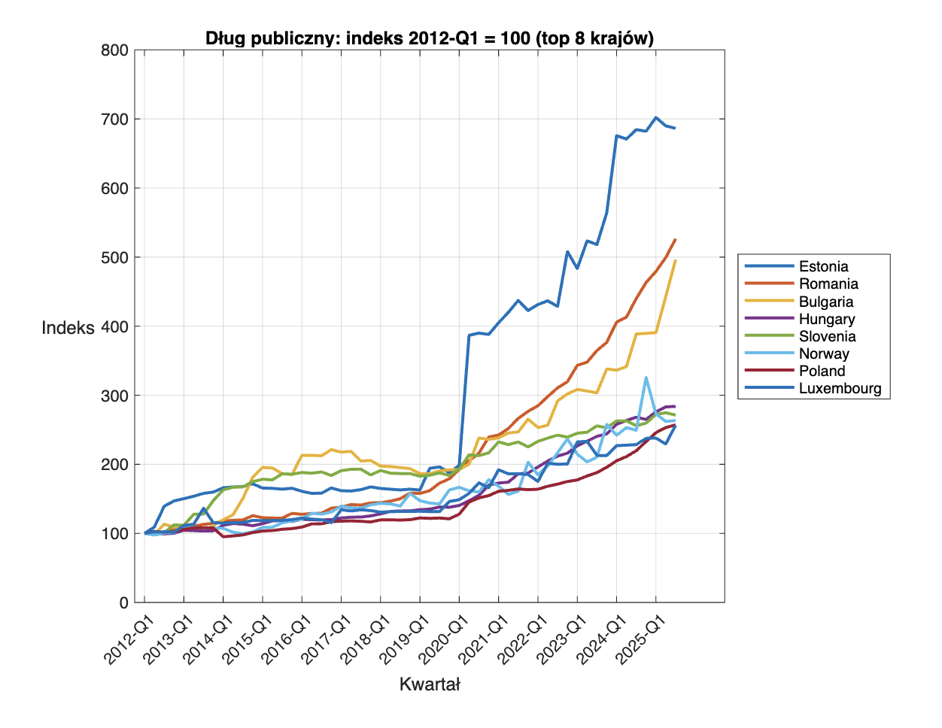
Aby porównywać kraje, przeliczamy każdy szereg względem pierwszej dostępnej obserwacji. Dzięki temu widzimy skalę wzrostu lub spadku długu w czasie niezależnie od waluty.

Slide 3
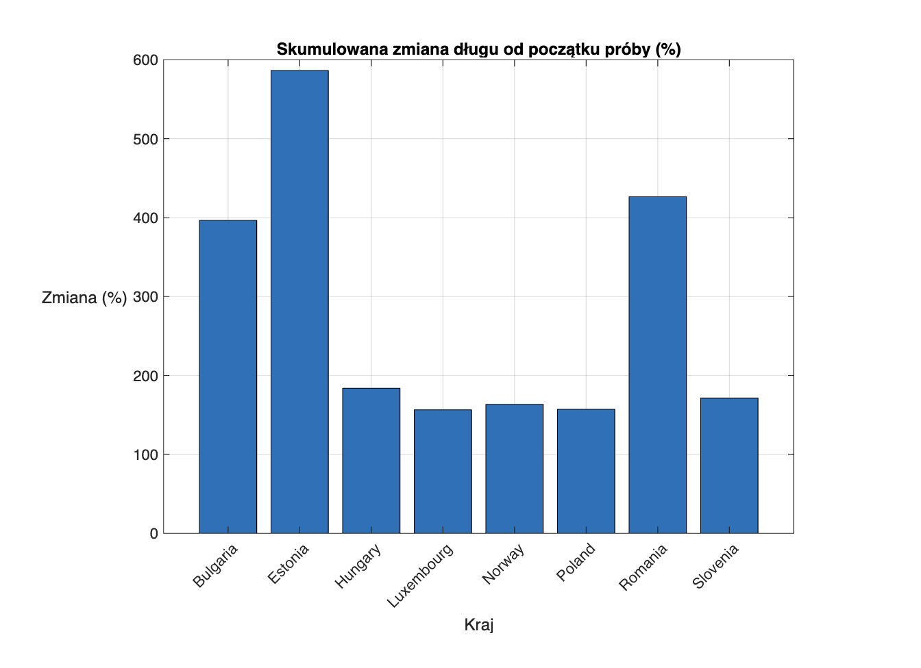

Slide 4
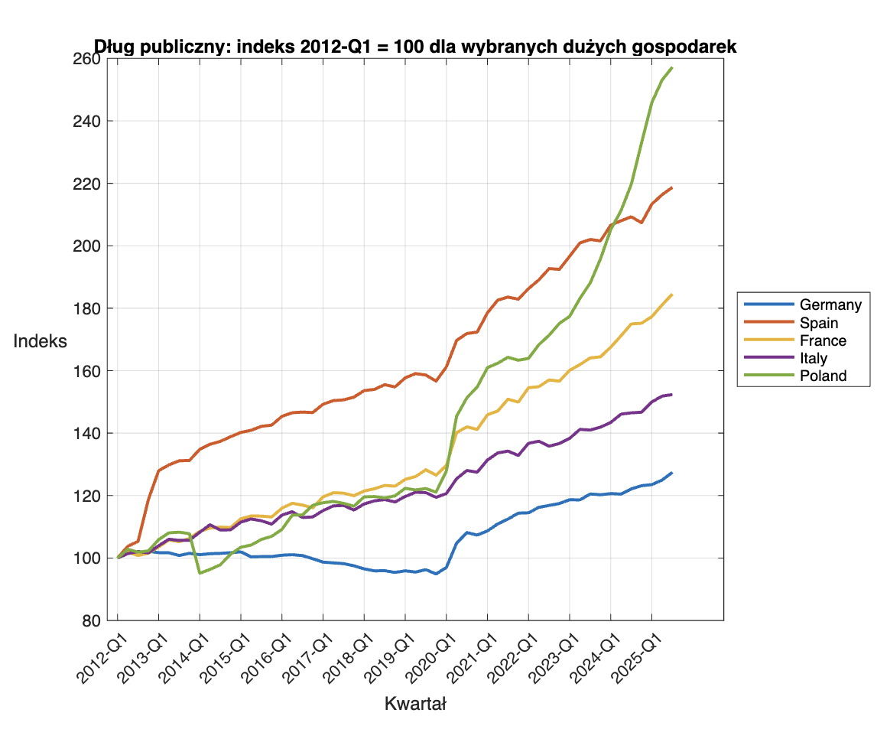

Slide 5
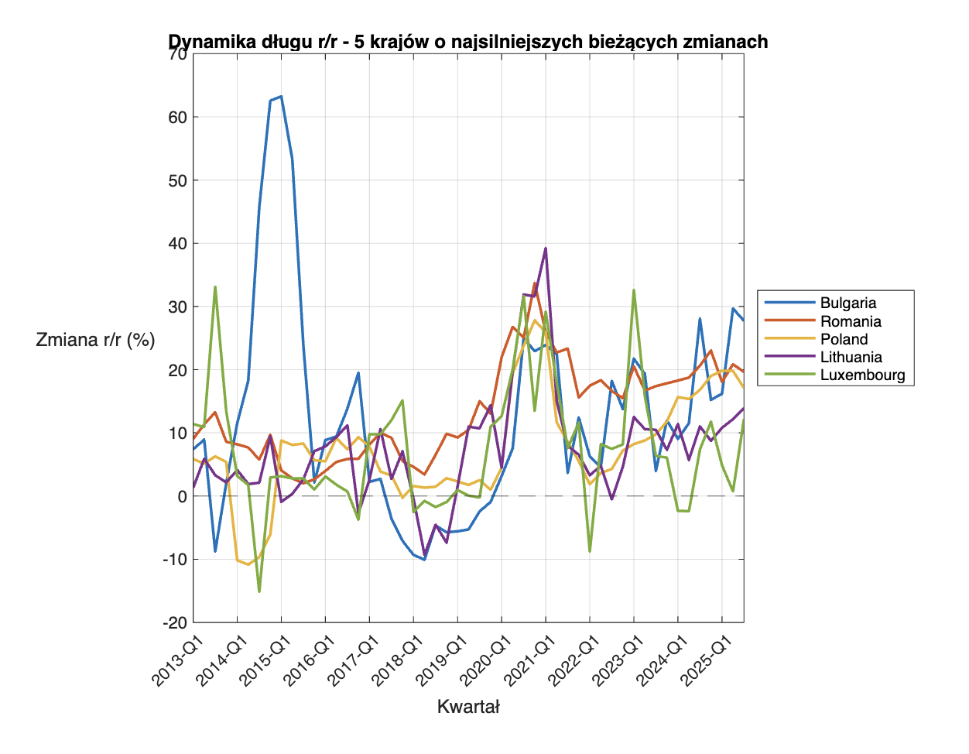

Slide 6
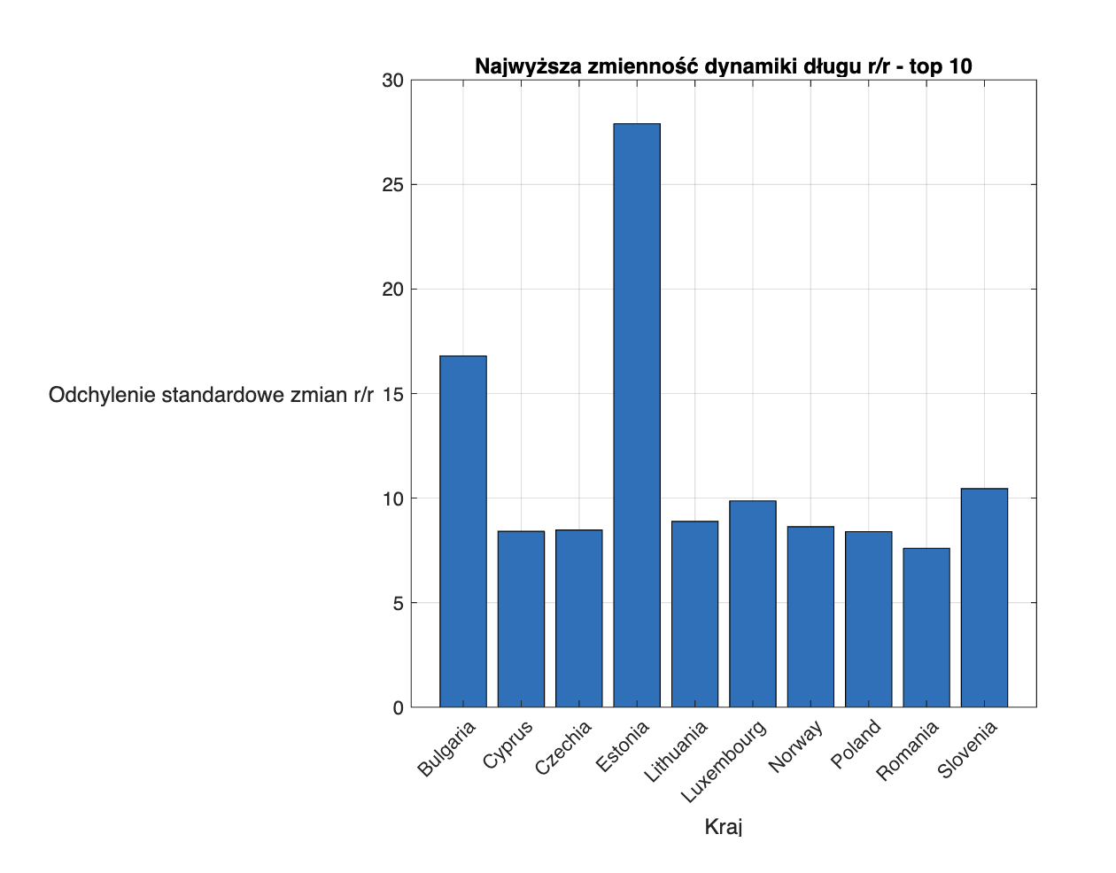
Odchylenie standardowe dynamiki r/r traktujemy jako prostą miarę niestabilności zmian zadłużenia.

Slide 7
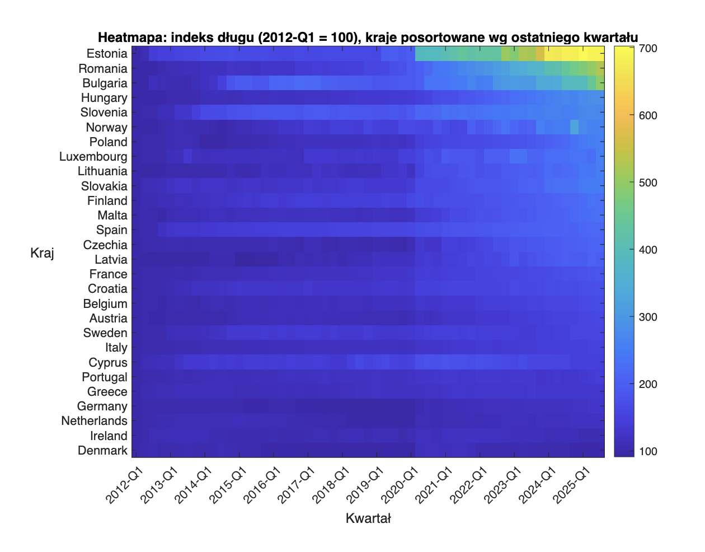
Heatmapa pozwala szybko zobaczyć, które kraje przez większość okresu znajdowały się blisko punktu startowego, a które weszły na wyraźnie wyższe ścieżki zadłużenia.

Slide 8
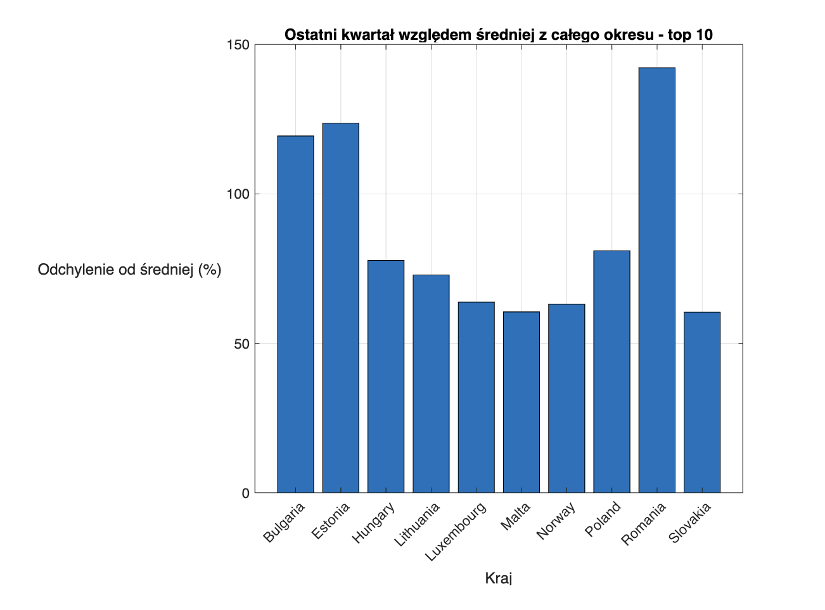
To proste porównanie mówi, czy bieżący poziom długu jest relatywnie wysoki lub niski względem przeciętnej ścieżki badanego kraju.

Slide 9
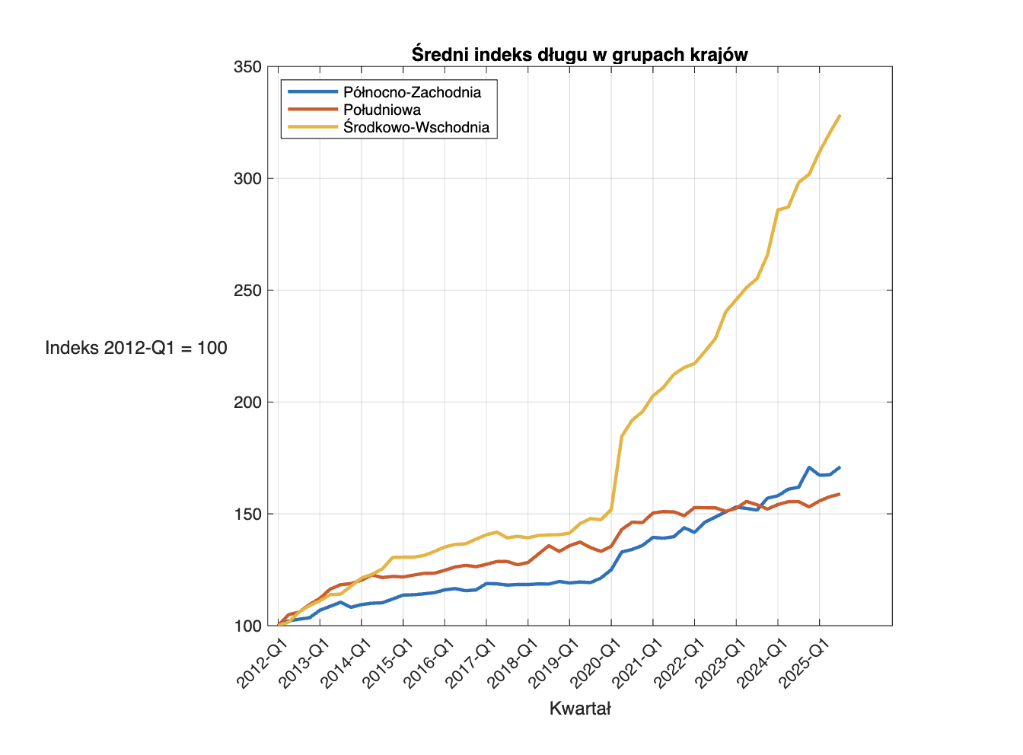
Tworzymy 3 orientacyjne grupy: Europa Północno-Zachodnia, Europa Południowa i Europa Środkowo-Wschodnia.

Slide 10
Podstawowe wnioski z prostej analizy eksploracyjnej
Najsilniejszy wzrost nominalnego długu od początku próby odnotowano w kraju: Estonia (586.3%).
Najmniejszą skumulowaną zmianę odnotowano w kraju: Denmark (0.0%).
Największą zmienność dynamiki r/r miał kraj: Estonia (27.91).
Najbardziej stabilny przebieg dynamiki r/r miał kraj: Italy (1.62).
Najwyższa ostatnia dynamika r/r wystąpiła w kraju: Bulgaria (27.7%).
Najsłabsza ostatnia dynamika r/r wystąpiła w kraju: Cyprus (-5.0%).

